Slide 1
반도체 후공정 SAW 공정 SPC Out-of-Control 원인 분석 및 개선 방안
기계적 산포(Range) 중심의 물리적 원인 추적 및 Cpk 개선 권고안
발표자: 데이터 분석팀

Slide 2
분석 배경 및 목표
핵심 메시지:
SAW 공정의 OOC 비율은 6.83% 수준이며, 불량과의 연관성을 검증하고 그 물리적 원인을 파악해 공정 안정성을 높인다.
분석 데이터:
  20,000건의 SAW 공정 SPC 기록 및 Final Test 데이터
목표:
  OOC 발생 원인 규명
  예측 모델 타당성 검토
  공정 능력(Cpk) 개선안 도출

Slide 3
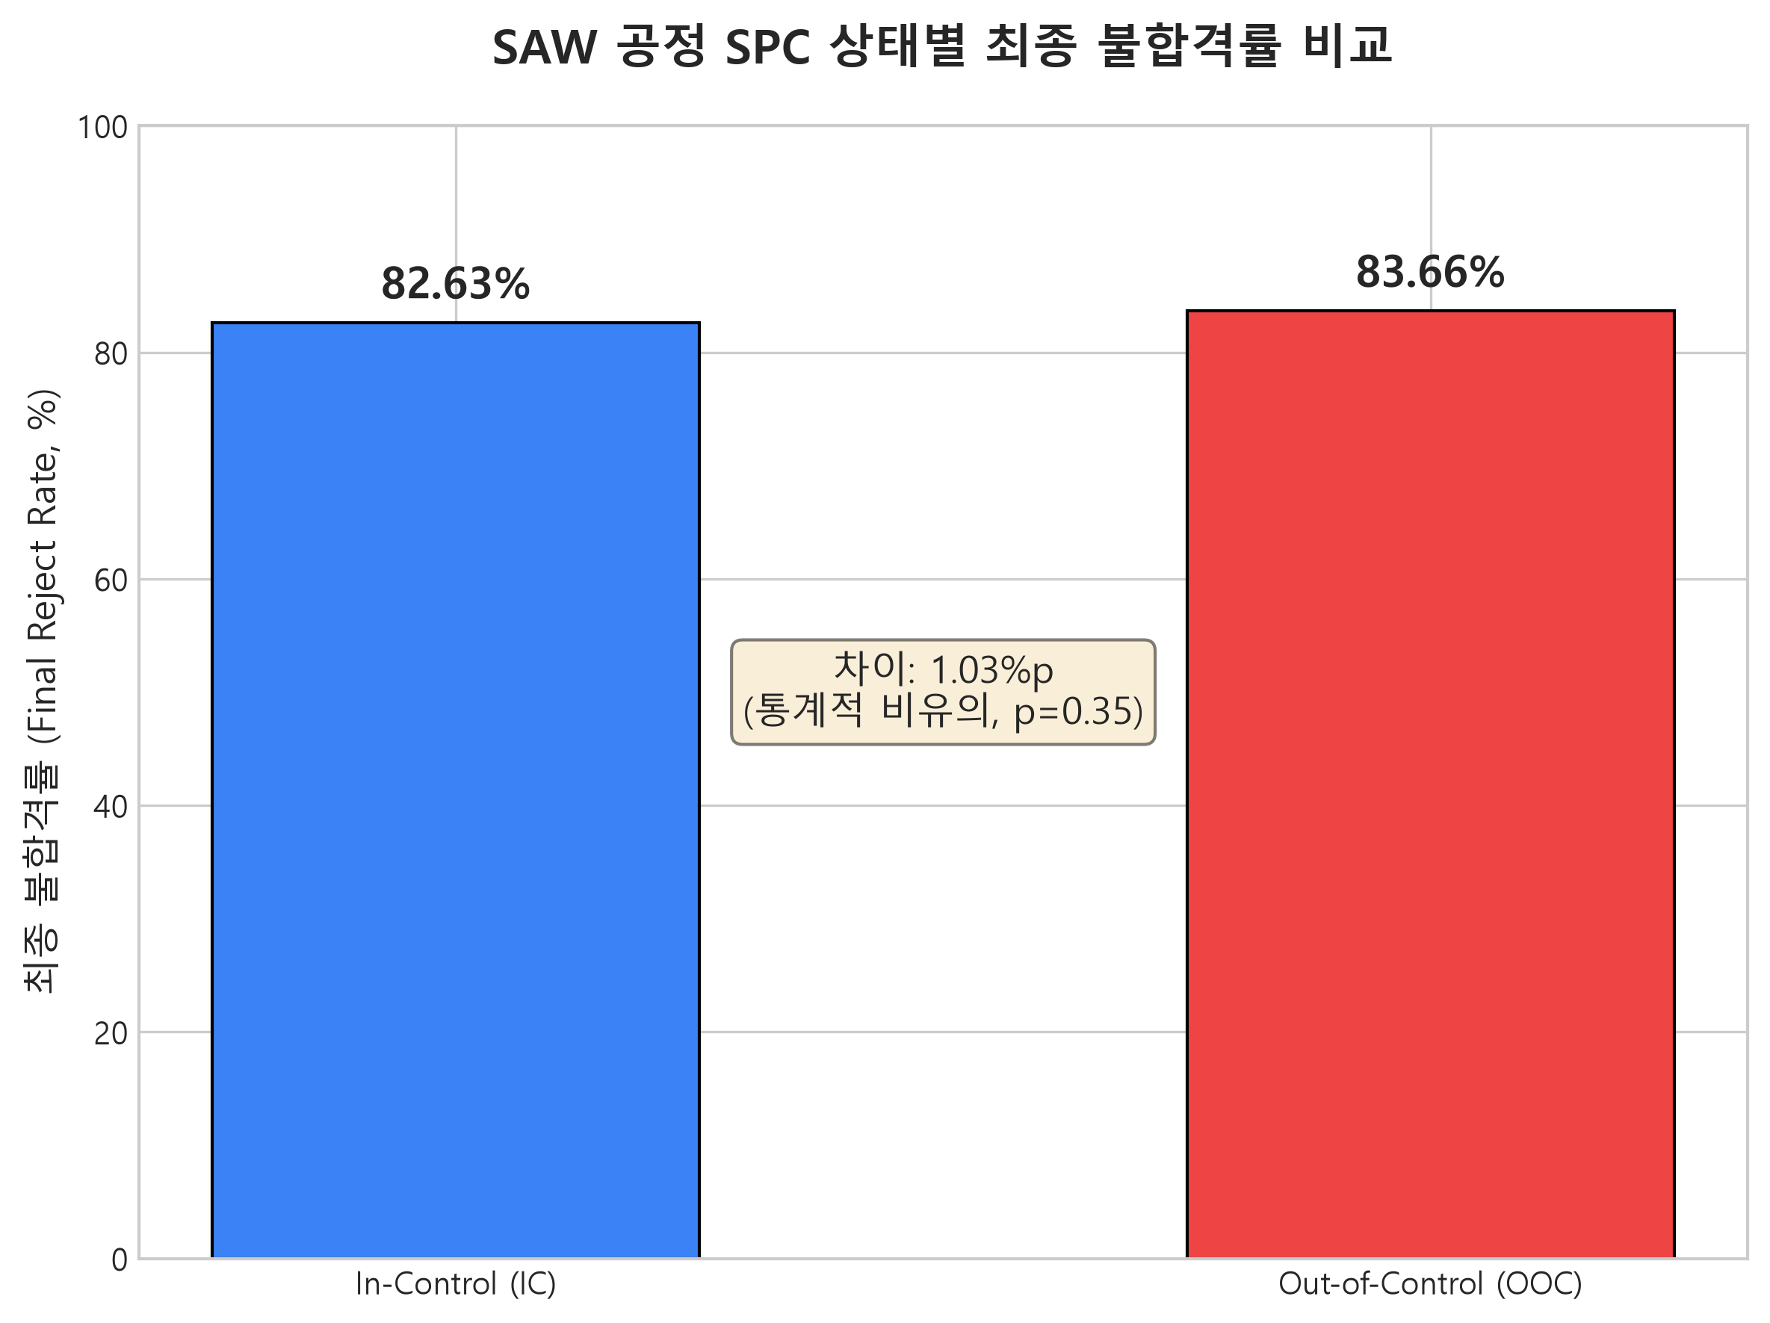
SAW OOC 현황 및 수율 영향도 분석
Key Message:
OOC가 발생한다고 수율이 떨어지지는 않는다. 조기 경보 지표로써 관리해야 한다.
현재 OOC 비율은 6.83%입니다. 최근 생성한 그래프(우측)에서 보듯, IC 최종 불합격률(82.63%)과 OOC 불합격률(83.66%) 간의 차이는 1.03%p로 통계적으로 유의미하지 않습니다 (p=0.35).
수율 개선이 아닌 설비 예방보전(PM)과 공정 안정성 확보 차원에서 접근해야 합니다.

Slide 4
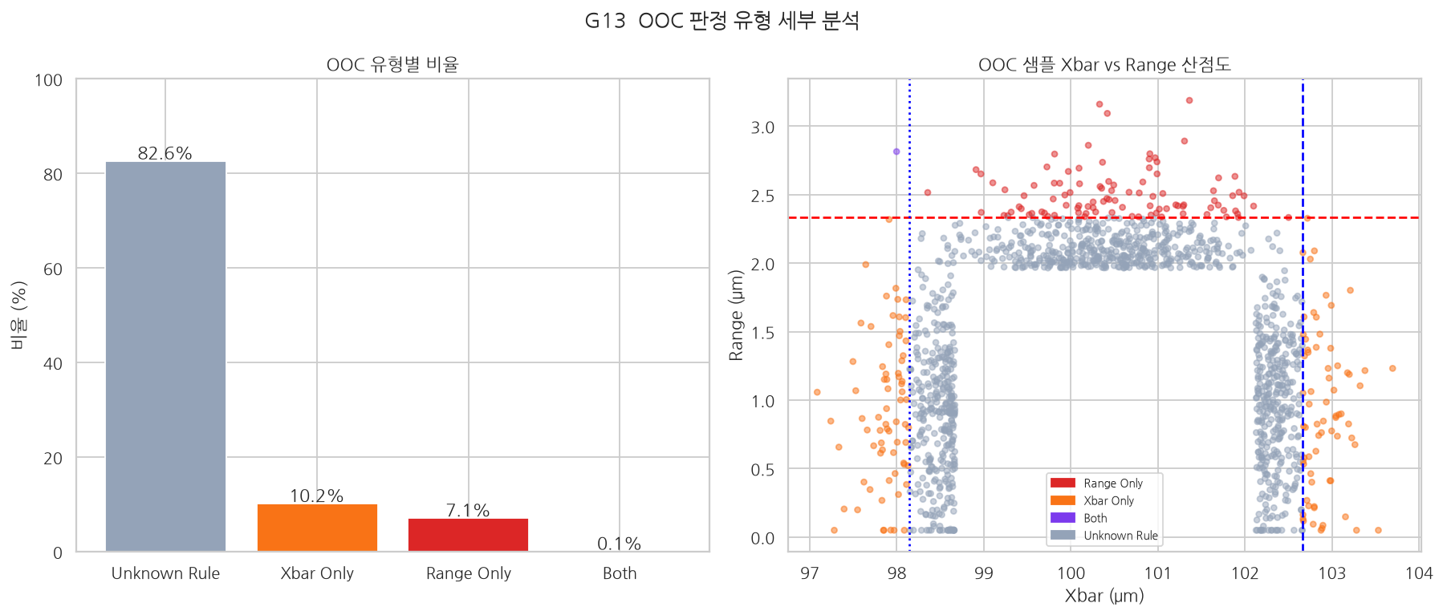
OOC 발생 시 특징: 중심(Xbar)이 아닌 산포(Range)의 문제
Key Message:
OOC의 주된 현상은 Xbar의 이동이 아니라 Range(폭)의 62% 증가이다.
OOC가 날 때 Xbar 중심값은 거의 흔들리지 않습니다. 반면 Range(산포)는 평균 61.9% 폭증합니다.
팽이가 제자리에서 떨며 회전하는 것처럼, 톱날(Blade)이 떨리며 Kerf Width가 일정치 않게 깎이고 있다는 강력한 물리적 증거입니다.

Slide 5
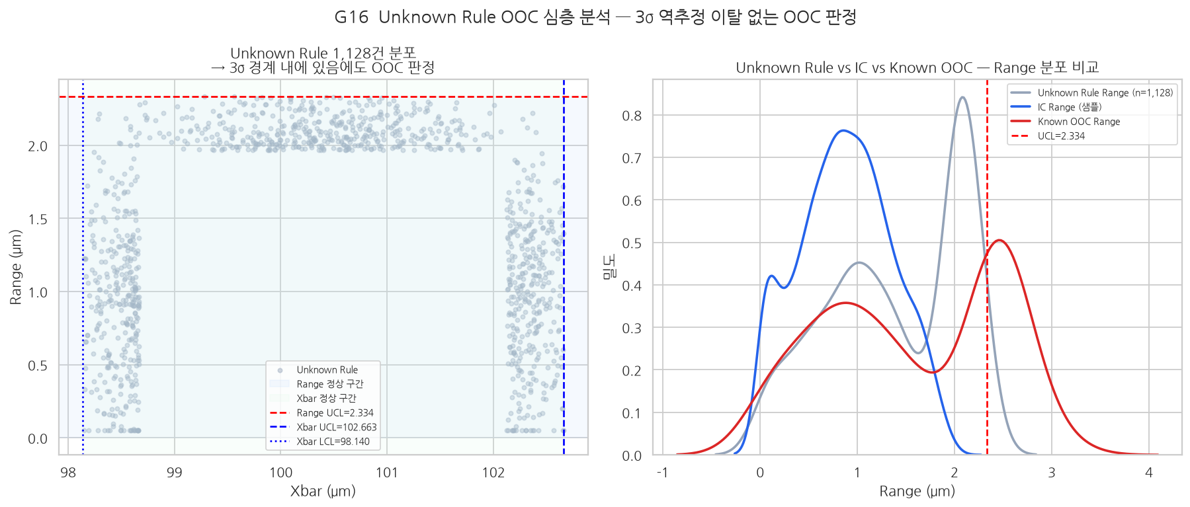
복합 SPC 룰 분석 — 2시그마 룰 적용 및 한계 (OOC 71.5% 미파악)
Key Message:
데이터 분석 결과, 28.5%는 3시그마 및 2시그마 룰 등 표준 룰로 설명되지만, 71.5%는 여전히 설명 불가
OOC 중 17.4%는 3시그마 이탈, 9.2%는 '2/3 지점 2시그마 이탈' 규칙에 의해 검출되었습니다. 하지만 나머지 71.5%는 정규 한계 안에 있음에도 OOC로 판정되었습니다. 이는 미계측 '은닉 변수(진동 등)'에 의한 강력한 알람임을 뜻합니다.

Slide 6
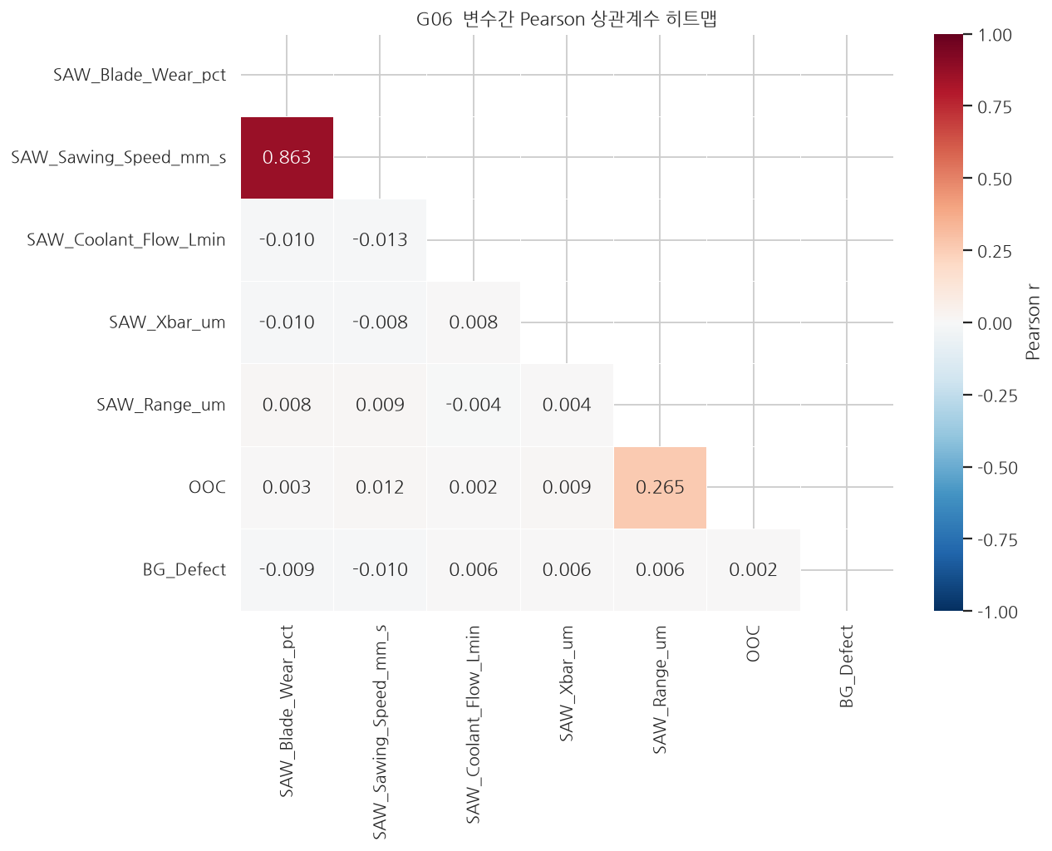
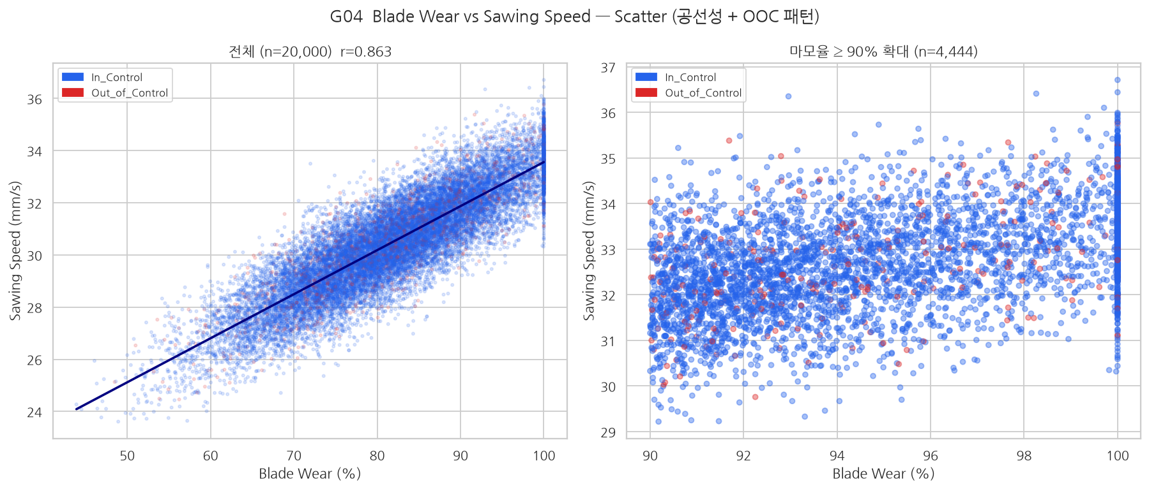
공정 파라미터 연관성 및 작업자 개입 여부
Key Message:
Blade Wear와 Speed 간의 강한 상관관계(r=0.863)가 존재한다.
VIF 지수는 4 미만으로 통계적 공선성 문제는 없습니다. 그러나 Blade Wear와 Speed의 상관계수가 0.863으로 매우 높습니다. 이는 마모가 진행될수록 장비/작업자가 속도를 올리거나 늦추는 현상이 있음을 의미합니다.

Slide 7
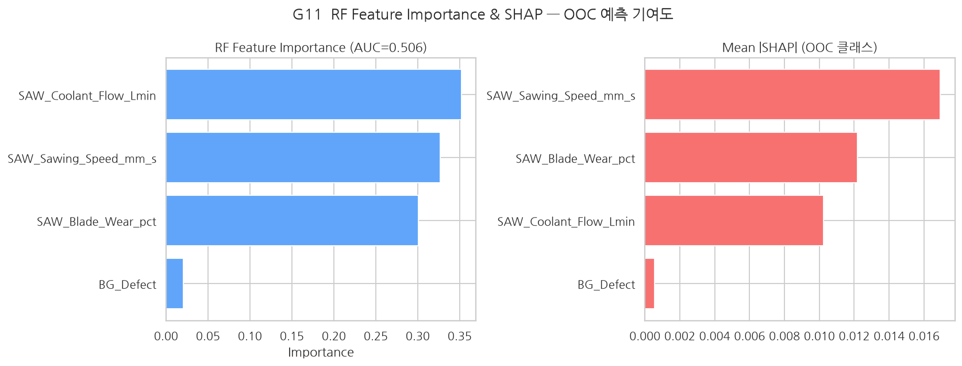
OOC 예측 모델링 결과 (AUC 0.5)
Key Message:
현재 변수(Wear, Speed, Coolant)만으로는 OOC를 예측할 수 없다. (핵심 원인 데이터 누락)
예측 모델을 돌려본 결과 정확도(AUC)가 0.5 수준에 불과했습니다.
이는 OOC의 진짜 원인인 기계적 진동 데이터(미계측 변수)가 빠져있기 때문에 예측이 불가능하다는 것을 통계적으로 입증한 셈입니다.

Slide 8
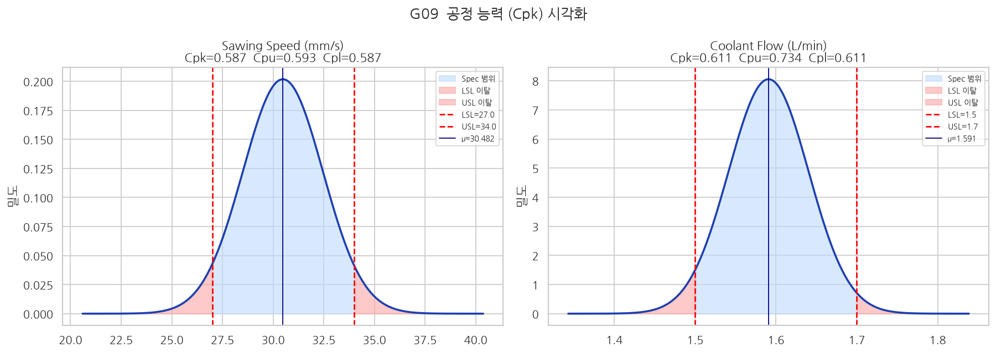
주요 파라미터 공정 능력(Cpk) 진단
Key Message:
Speed와 Coolant의 Cpk가 0.6 수준으로, 변동성(산포) 관리가 전혀 안 되고 있다.
기준치 1.0(혹은 1.33)에 한참 못 미치는 0.6 수준입니다. Speed는 작업자마다 편차가 크고, Coolant는 펌프 압력이 흔들리고 있습니다. 하드웨어적 조치가 시급합니다.

Slide 9
OOC 잠재 원인 추적 (Fishbone Diagram)
Key Message:
기계적 떨림(Spindle/Chuck)과 작업자 편차(Speed 제어)가 OOC의 근본 원인이다.
데이터 분석 결과를 4M1E 관점으로 정리했습니다. Range 폭증을 유발하는 설비(Machine)의 Spindle Run-out, 그리고 Method 관점의 표준화되지 않은 Speed/Wear 제어가 핵심 타겟입니다.
[SVG 변환 필요]
Fishbone_Diagram.svg 이미지를 PNG/JPG로 변환하여 이곳에 삽입해주세요.

Slide 10
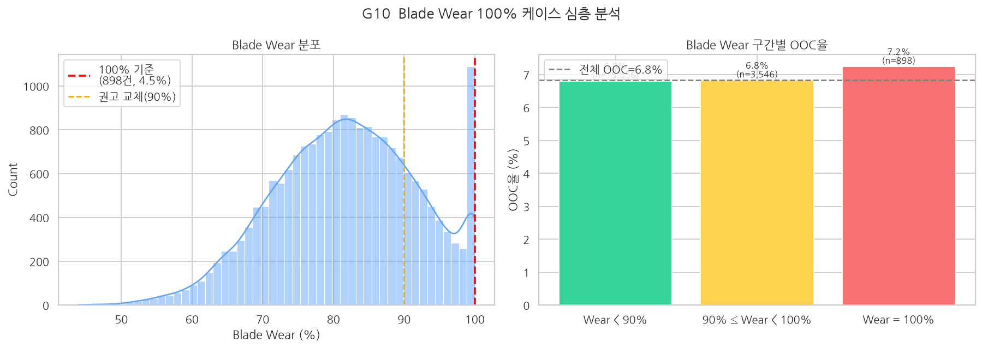
공정 안정화(SPC In-Control)를 위한 현장 개선안
Key Message: 즉시 실행 가능한 교체 기준 표준화 및 설비 PM 기준 도입
1. Blade 교체 기준 90%로 표준화:
  100% 초과 사용 엄격 금지 (Chipping 예방)
2. Spindle Run-out 정기 측정 및 캘리브레이션:
  Range 폭증을 막기 위한 가장 직접적이고 확실한 예방 정비(PM)
3. 마모 구간별 Speed 제어 표준화 (SOP) 추가 도입:
  마모율 100% 도달 시 Speed가 평균 33.56 mm/s 고속 구간으로 편중(산포 급감)되는 현상 확인
  작업자 임의 개입을 줄이고 Speed Cpk 확보 및 무리한 고속 절단 방지

Slide 11
Q & A
감사합니다. 질문해 주시면 답변해 드리겠습니다.

